Slide 1
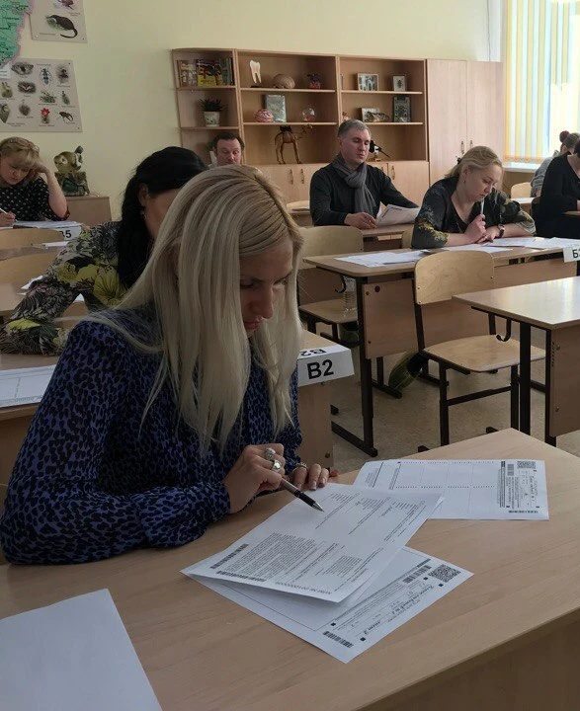



Всероссийская акция
«Сдаём вместе!
День сдачи ОГЭ и ЕГЭ родителями»
27.02.2025

Slide 2




Slide 3



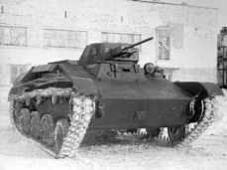
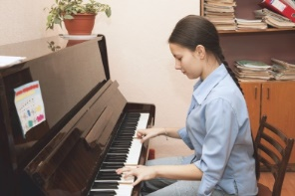
ИТОГОВОЕ СОБЕСЕДОВАНИЕ – ДОПУСК К ГИА-9
Задание 1. Чтение текста вслух
Выразительно прочитайте вслух текст о Герое Советского Союза, санитарном инструкторе, офицере-танкисте Ири́не Никола́евне Ле́вченко
(1924‒1973).
116
(0,3%)
«НЕЗАЧЕТ»
33 969
(99,7%)
«ЗАЧЕТ»
Выполнили одно из условий допуска
к ГИА
21 апреля
12 марта
34 087
девятиклассников участвовали
в итоговом собеседовании
по русскому языку
12 февраля 2025 года
Задание 2. Подробный пересказ текста
с включением приведённого высказывания
Подробно перескажите прочитанный Вами текст об Ири́не Никола́евне Ле́вченко, включив в пересказ слова из письма военного командования её матери: «Командование поздравляет вас с получением вашей дочерью Ириной Николаевной Левченко о́рдена Красной Звезды за мужество, отвагу и героизм...Ваша дочь мастерски дерётся с врагом, и вы можете гордиться ею».
Задание 3. Монологическое высказывание
Выберите одну из предложенных тем беседы
Тема 1. Занятия музыкой (на основе описания фотографии).
Тема 2. Летние каникулы (повествование на основе жизненного опыта).
Тема 3. Что значит быть свободным? (рассуждение по поставленному вопросу).
Задание 4. Участие в диалоге
Во время беседы Вам будут предложены вопросы по выбранной Вами теме.
Пожалуйста, давайте полные ответы на вопросы, заданные собеседником.

Slide 4

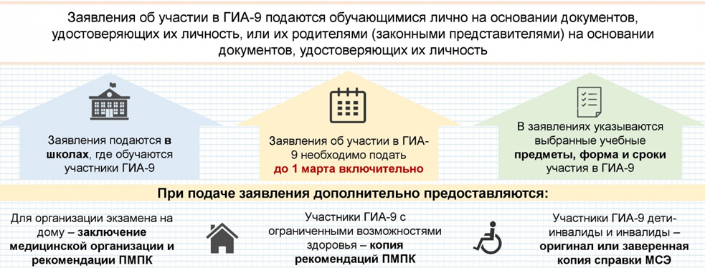
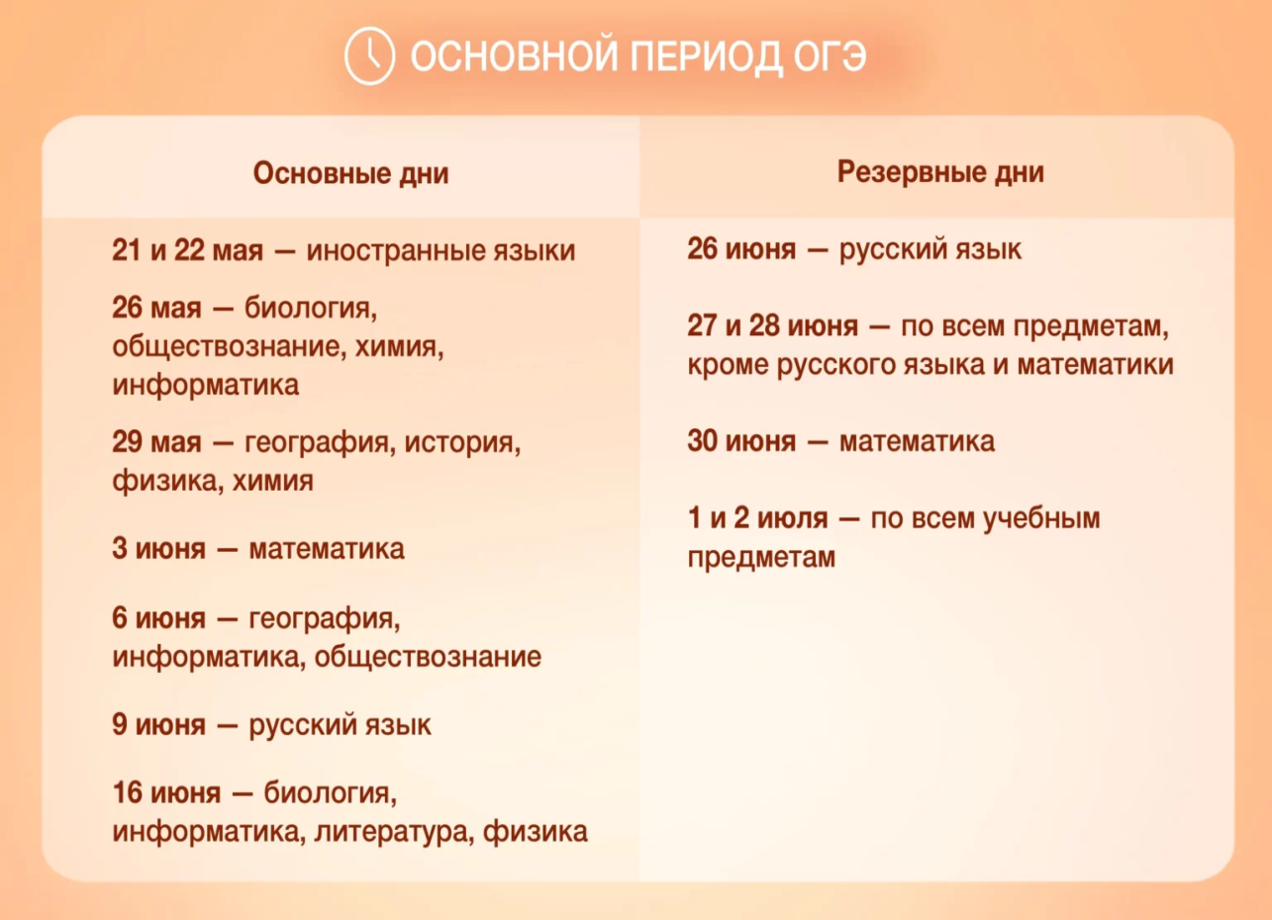

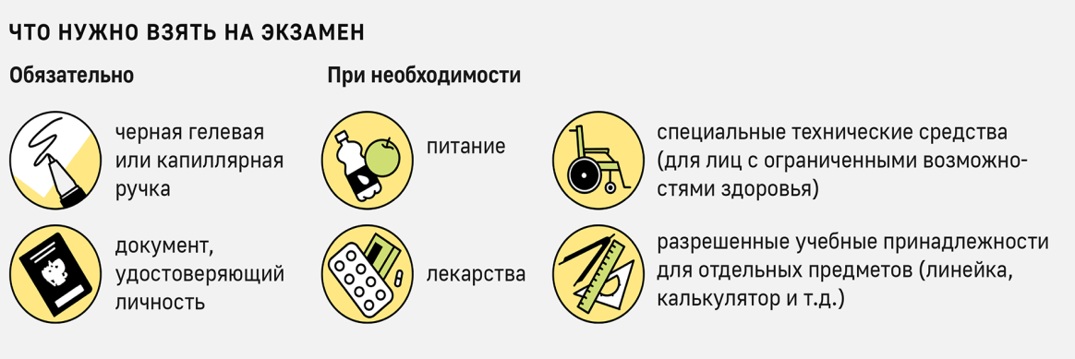
ГОТОВНОСТЬ К ГИА-9
ЗАЯВЛЕНИЕ ОБ УЧАСТИИ В ГИА-9
Расписание ГИА-2025
ТРИ ЭТАПА ГИА-9
Досрочный:
с 22 апреля по 17 мая
Основной:
с 21 мая по
2 июля
Дополнительный:
с 2 по 23 сентября
ГДЕ И КОГДА УЗНАТЬ РЕЗУЛЬТАТЫ:
Школа, в которой выпускник учится
До 14 календарных дней после экзамена
Notes:
Ориентируйтесь на свои образовательные планы. ОГЭ — не только своеобразная отработка условий и формата ЕГЭ, но и необходимое испытание перед продолжением обучения в профильных классах. Стоит заранее узнать, какие баллы необходимы для поступления на интересующие вас направления углубленного обучения. Кроме того, выбирая конкретные предметы на ОГЭ, выпускник получает шанс примериться к их ЕГЭ-аналогам, которые потребуются уже для полноценного поступления в вуз.
Изучите минимальные баллы. Если сдача ОГЭ для вас — только необходимость, тратить время на которую не хочется, можно справиться с экзаменами, просто выбрав самые простые из них. Поможет таблица с минимальными баллами с сайта ФИПИ.
Разберитесь в структуре ОГЭ. Количество заданий с кратким и развернутым ответом в ОГЭ разнится от предмета к предмету. Иными словами, в некоторых дисциплинах «сложных» вопросов меньше, а к тесту готовиться легче. Предварительный анализ займет пару часов, но сэкономит недели учебного времени.

Slide 5
УСЛОВИЯ ДОПУСКА К ГИА-9!
УСЛОВИЯ ДОПУСКА К ГИА-9
ДОПУСК В ДОПОЛНИТЕЛЬНЫЙ ПЕРИОД (сентябрь 2025 года)
«Зачет» по итоговому собеседова- нию
НЕТ академической задолженности
Годовые отметки
не ниже «3»
Не допущены к ГИА в текущем учебном году,
но получили допуск к ГИА после основного периода (июль-август)
Не прошли ГИА, в том числе чьи результаты были аннулированы по решению ГЭК в случае выявления фактов нарушения Порядка
Получили неудовлетворительные результаты
более чем по двум учебным предметам, либо получили повторно неудовлетворительный результат по одному или двум учебным предметам в резервные сроки
(кроме участников ГИА, проходящих ГИА только по обязательным учебным предметам)
Получили неудовлетворительные результаты
более чем по одному учебному предмету, либо получили повторно неудовлетворительный результат по одному из этих предметов в резервные сроки
(участники проходящие ГИА только по обязательным учебным предмета)
ДОПУСК К ЭКЗАМЕНАМ В РЕЗЕРВНЫЕ ДНИ
Неудовлетворительный результат
не более чем по двум учебным предметам
(если сдают 4 предмета)
Неудовлетворительный результат
по одному учебному предмету
(если сдают 2 предмета)
Совпали сроки проведения экзаменов
по отдельным учебным предметам
Notes:
При проведении ГИА

Slide 6
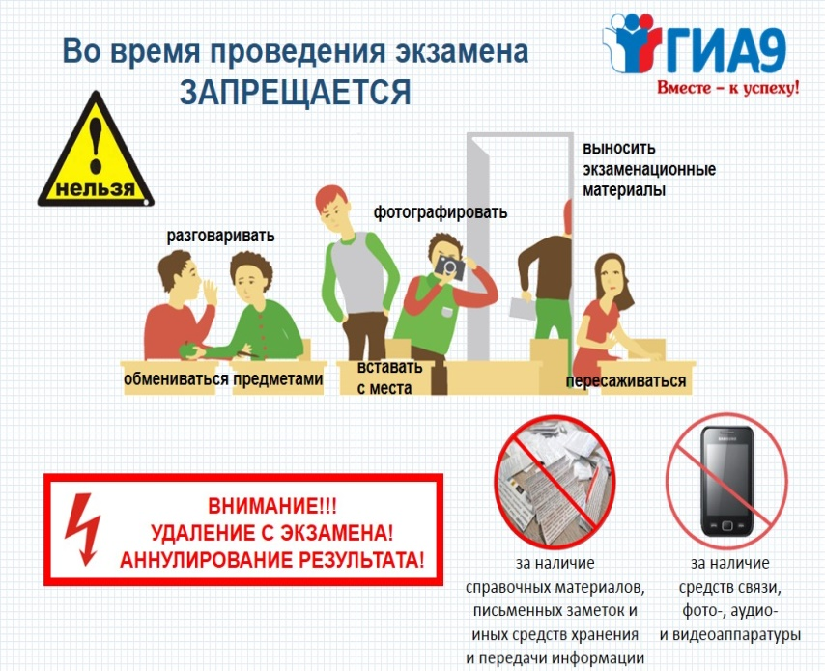
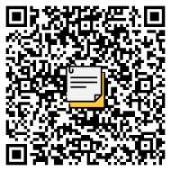

СОБЛЮДАЙТЕ ПОРЯДОК ПРОВЕДЕНИЯ ГИА-9!
ЧТО МОЖНО ВЗЯТЬ НА ОГЭ:
ПУНКТ 63 ПОРЯДКА ПРОВЕДЕНИЯ ГИА-9
русский язык
математика
химия
физика
география
биология
литература
орфографический словарь ППЭ
линейка участник
(справочные материалы, содержащие основные формулы курса математики – ППЭ
в КИМ)
непрограммируемый калькулятор участник
(периодическая система химических элементов Д.И. Менделеева, таблица растворимости солей, кислот и оснований в воде и электрохимический ряд напряжений металлов - в КИМ)
непрограммируемый калькулятор, линейка участник
непрограммируемый калькулятор, линейка, участник
географические атласы 7-9 классы ППЭ
непрограммируемый калькулятор, линейка участник
орфографический словарь, сборники лирики, полные тексты художественных произведений ППЭ
Памятка о правилах
проведения ГИА-9

Slide 7

ГИА-9. СДЕЛАЙТЕ ПРАВИЛЬНЫЙ ВЫБОР до 01.03.2025
в 10 класс
ВЫБЕРИТЕ ПРЕДМЕТЫ ОГЭ ОСОЗНАННО
в колледж (техникум)
Выберите профиль обучения в 10 классе
ОБЯЗАТЕЛЬНЫЕ:
русский язык
математика
Выберите специальность и ознакомьтесь с условиями поступления на сайте колледжа (техникума)
ПО ВЫБОРУ - 2 ПРЕДМЕТА: физика, химия, биология, география, литература, иностранный язык, история, обществознание, информатика
Определите перечень учебных предметов, соответствующих выбранному профилю
Определите перечень учебных предметов, соответствующих выбранной специальности
Notes:
Ориентируйтесь на свои образовательные планы. ОГЭ — не только своеобразная отработка условий и формата ЕГЭ, но и необходимое испытание перед продолжением обучения в профильных классах. Стоит заранее узнать, какие баллы необходимы для поступления на интересующие вас направления углубленного обучения. Кроме того, выбирая конкретные предметы на ОГЭ, выпускник получает шанс примериться к их ЕГЭ-аналогам, которые потребуются уже для полноценного поступления в вуз.
Изучите минимальные баллы. Если сдача ОГЭ для вас — только необходимость, тратить время на которую не хочется, можно справиться с экзаменами, просто выбрав самые простые из них. Поможет таблица с минимальными баллами с сайта ФИПИ.
Разберитесь в структуре ОГЭ. Количество заданий с кратким и развернутым ответом в ОГЭ разнится от предмета к предмету. Иными словами, в некоторых дисциплинах «сложных» вопросов меньше, а к тесту готовиться легче. Предварительный анализ займет пару часов, но сэкономит недели учебного времени.

Slide 8

ПОСТУПЛЕНИЕ ПОСЛЕ 9 КЛАССА В УЧРЕЖДЕНИЯ СПО
62 государственные ПОО
1 федеральная ПОО
10 частных ПОО
13 вузов, реализующих программы СПО
Число бюджетных мест на 1 курс в колледжи и техникумы | 2020 год | 2021 год | 2022 год | 2023 год | 2024 год | 2025 год
 | 16 697 | 16 698 | 17 021 | 17 472 | 18 586 | 19 341 + 755
37 991 заявлений подано на места, финансируемые за счет средств областного бюджета
Востребованные направления подготовки:
IT – отрасль, машиностроение, строительство, образование, здравоохранение
Востребованные профессии и специальности
Техническое обслуживание и ремонт двигателей, систем и агрегатов автомобилей
Технология машиностроения
Эксплуатация беспилотных авиационных систем
Информационные системы и программирование
Сетевое и системное администрирование
Преподавание в начальных классах
Сестринское дело
Акушерское дело

Slide 9
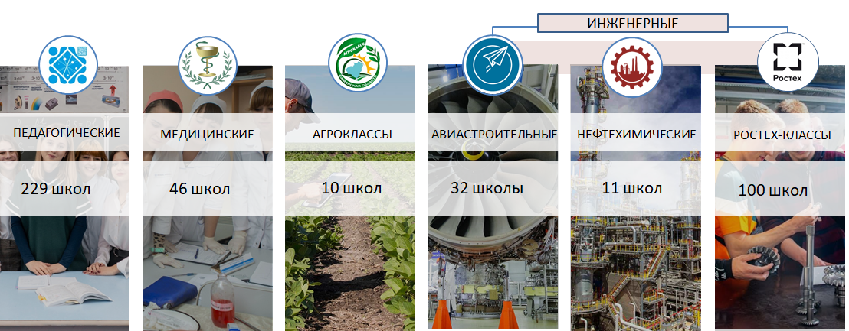
ПРОФИЛЬНОЕ ОБУЧЕНИЕ В 10-11 КЛАССАХ
Обучающиеся 10-11 классов ориентированы на поступление в вузы и выбирают соответствующие профили обучения
ЕСТЕСТВЕННО-НАУЧНЫЙ
(2-3 предмета
на углубленном уровне)
ГУМАНИТАРНЫЙ
(2 предмета
на углубленном уровне)
СОЦИАЛЬНО-ЭКОНОМИЧЕСКИЙ
(2-3 предмета
на углубленном уровне)
ТЕХНОЛОГИЧЕСКИЙ
(2-3 предмета
на углубленном уровне)
УНИВЕРСАЛЬНЫЙ
(2 предмета
на углубленном уровне)
АГРАРНЫЙ
(2-3 предмета
на углубленном уровне)
Индивидуальный проект, элективные курсы, профильные
смены, факультативы, практические занятия в вузах-партнерах Индивидуальный учебный план

Slide 10
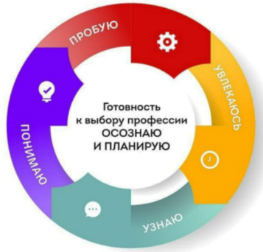
РЕСУРСЫ ДЛЯ ПРОФЕССИОНАЛЬНОГО САМООПРЕДЕЛЕНИЯ
Атлас новых профессий
Атлас поможет понять, какие отрасли будут активно развиваться в ближайшие 15-20 лет и какие новые специалисты потребуются работодателям https://atlas100.ru/
Куда пойти учиться
Информация о программах, позволяющих получить востребованную профессию/ специальность в Самарской области https://kuda.samara.edu.ru//
PROИНФОРМИРОВАНИЕ –
PROFОРИЕНТИРОВАНИЕ
АИС «Трудовые ресурсы. Самарская область»
По треку предпрофильной подготовки в личном кабинете школьника и родителя формируются электронные каталоги курсов предпрофильной подготовки по актуальным для экономики региона профессиям / специальностям / направлениям подготовки организаций профессионального и высшего образования региона. https://manpower.samregion.ru/
Справочник «Профессии будущего
в Самарской области»
Навигатор по рынку труда и наиболее востребованным профессиям региона, подготовленный для ориентирования обучающихся и информирования их родителей.
clck.ru/38QQG9
Платформа федерального проекта «Билет в будущее»
Во вкладке «Родителям» собраны статьи о воспитании:
Куда отправить ребенка учиться после школы? Понятие профессии и профессионализма для современного школьника. Навыки будущего, или какие качества пригодятся вашему ребенку в профессии.
11 советов, как помочь ребенку в выборе профессии? https://bvbinfo.ru/
ПрофВыбор. Самарская область
Мастер-классы, профессиональные пробы, экскурсии и другие мероприятия, в том числе в дистанционном формате
https://prof.asurso.ru/

Slide 11

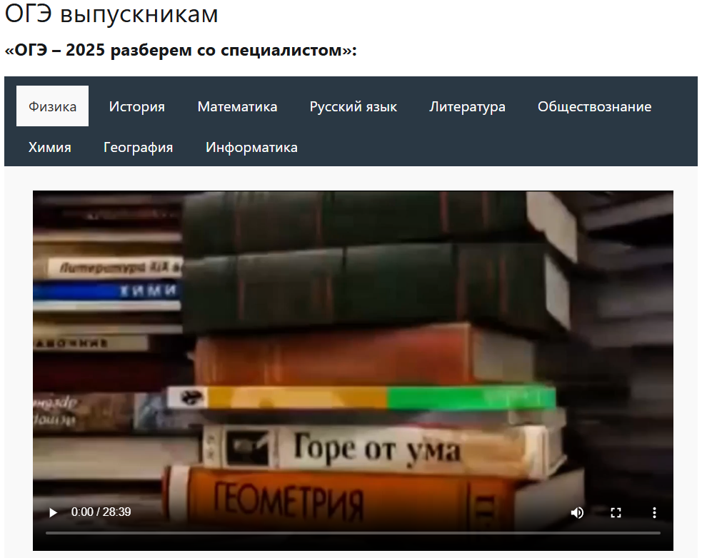

РЕГИОНАЛЬНЫЙ ПРОЕКТ
видеопроекты председателей ПРЕДМЕТНЫХ КОМИССИЙ
Предмет | Содержание видеороликов | Ссылки
математика | Проблемные вопросы подготовки к ОГЭ по математике | https://vk.com/wall-217672002_182
история | Подготовка к ОГЭ по истории в 2025 году | https://vk.com/wall-217672002_184
физика | Готовимся к ОГЭ по физике в 2025 году | https://vk.com/wall-217672002_187
русский язык | Подготовка к ОГЭ по русскому языку в 2025 году | https://vk.com/wall-217672002_189
обществознание | ОГЭ по обществознанию: трудные задания и типичные ошибки | https://vk.com/wall-217672002_191
литература | Подготовка к ОГЭ по литературе в 2025 году | https://vk.com/wall-217672002_190
география | Особенности решения наиболее трудных заданий ОГЭ | https://vk.com/wall-217672002_195
информатика | Готовимся к ОГЭ-2025 | https://vk.com/wall-217672002_198
химия | Особенности выполнения заданий ОГЭ по химии | https://vk.com/wall-217672002_197

Slide 12

2024 год: ПОСТУПЛЕНИЕ В ВУЗЫ САМАРСКОЙ ОБЛАСТИ
Результаты ЕГЭ по приоритетным предметам
Предмет ЕГЭ | Математика П | Физика | Информа тика | Химия | Биология
от 81 и выше, % | 24,5 | 11,5 | 14,3 | 24,7 | 13,2
100 баллов, чел. | 30 | 16 | 1 | 18 | 3
средний тестовый балл | 68,5 | 63,3 | 59,9 | 62,9 | 60,1

Slide 13

ДОПУСК К ЕГЭ-2025
12 348 –
всего участников
12 241 –
зачет
99,1%
12 244 –
написали ИС(И)
4 декабря 2024
16 декабря
проверка / перепроверка
5 февраля 2025
до 17февраля
проверка / перепроверка
19 февраля
ознакомление с результатами
9 апреля
2025
до 17 апреля
проверка / перепроверка
18 декабря
ознакомление с результатами
21 апреля
ознакомление с результатами
наиболее популярные Темы СОЧИНЕНИЯ
Тематические направления | 4 декабря 2024 года |  | 5 февраля 2025 года
Духовно-нравственные ориентиры в жизни человека | «Почему человеку необходимы нравственные нормы?» |  | «Согласны ли Вы с тем, что «на ошибках учатся»?»
 | 3 929 чел. | 33,2% | 59 чел. | 26,8%
Семья, общество, Отечество в жизни человека | «Как смелость может проявиться во время войны?» |  | «Когда человек может чувствовать себя одиноким в обществе?»
 | 3 833 чел. | 32,4% | 124 чел. | 56,4%
Природа и культура в жизни человека | «Может ли общение с природой, на Ваш взгляд, научить человека понимать красоту?» |  | «Почему природа – вечный источник вдохновения для писателей?»
 | 374 чел. | 3,2% | 9 чел. | 4,1%
Аргументация
Соответствие теме
Критерии оценивания:
Композиция
и логика рассуждения
Качество письменной речи
Грамотность
Требования:
Самостоятель
ность
Объем
1. Допуск к ГИА (оценка школы: «зачет-незачет»)
2. Форма индивидуальных достижений
(оценка вуза*: до 10 баллов к ЕГЭ).
*Учет результата сочинения в вузе осуществляется по желанию абитуриента и решению вуза.

Slide 14


ПРЕДМЕТЫ ЕГЭ:
ОБЯЗАТЕЛЬНЫЕ
русский язык,
математика
ПО ВЫБОРУ
физика, информатика, химия, биология, обществознание, история, иностранные языки,
литература, география
1.02.2025 – ВЫБОР СДЕЛАН!
ЗАРЕГИСТРИРОВАНО 12 348 ВЫПУСКНИКОВ,
в т.ч. СДАЮТ ЕГЭ – 12 036
Определить профессиональную сферу деятельности, подобрать направление,
составить список вузов;
Посмотреть на официальном сайте вуза,
какие экзамены нужно сдавать
на выбранное направление;
Составить оптимальную комбинацию экзаменов, которая увеличит шансы на поступление.

Slide 15
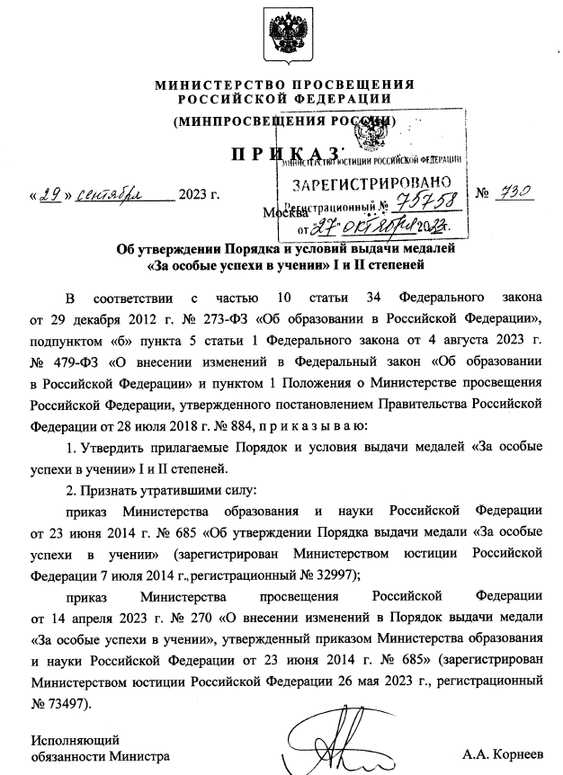
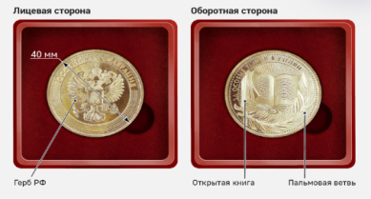

ТРЕБОВАНИЯ К УСЛОВИЯМ ПОЛУЧЕНИЯ МЕДАЛЕЙ
Требования | Медаль I степени | Медаль II степени
Итоговые отметки по всем предметам учебного плана | «Отлично» | «Отлично» и не более двух отметок «хорошо»
Баллы за ЕГЭ | Минимум 70 баллов по русскому языку и по одному из сдаваемых предметов либо 5 баллов на ЕГЭ по математике базового уровня – для выпускников, которые сдают только русский язык и математику базового уровня | Минимум 60 баллов по русскому языку и по одному из сдаваемых предметов либо 5 баллов на ЕГЭ по математике базового уровня – для выпускников, которые сдают только русский язык и математику базового уровня
Баллы за ГВЭ, если выпускник его выбрал | 5 баллов по русскому языку и математике | 5 баллов по русскому языку и математике
Баллы за ЕГЭ и ГВЭ, если выпускник выбрал разные формы ГИА | 5 баллов по обязательному предмету в форме ГВЭ и минимум 70 баллов по обязательному предмету в форме ЕГЭ | 5 баллов по обязательному предмету в форме ГВЭ и минимум 60 баллов по обязательному предмету в форме ЕГЭ

Slide 16

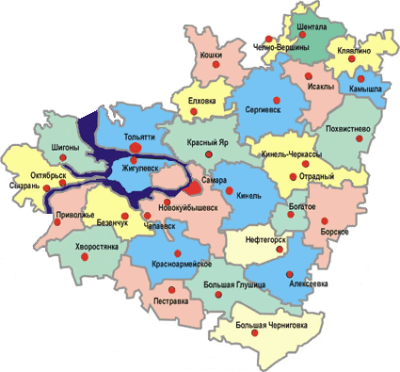





ПУНКТЫ ПРОВЕДЕНИЯ ЭКЗАМЕНОВ
121 – ППЭ
1 402 – аудиторий ППЭ
Готовность ППЭ
Техническое
обеспечение
аудиторий
Обеспечение
канцтоварами
и СИЗами
Прибытие
в ППЭ
Проверка документов
Рассаживание
в аудитории
Получение КИМ
Начало
экзамена
Выполнение заданий КИМ
Окончание экзамена
Сдача ЭМ
Выход
из ППЭ
Выполнение
инструкций
СХЕМА ПРОВЕДЕНИЯ ЭКЗАМЕНА
7 388 – работников ППЭ
12 348 - участников ГИА

Slide 17
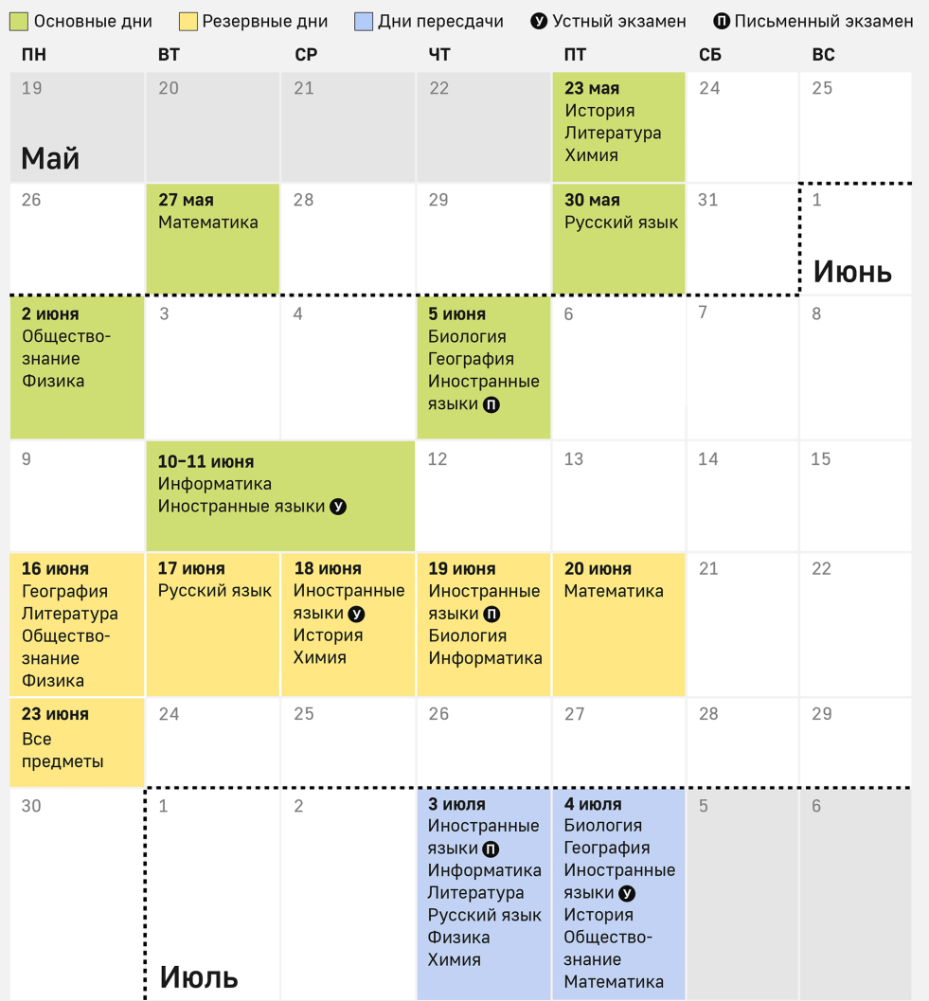
РАСПИСАНИЕ ЕГЭ-2025
Дополнительно на ЕГЭ по предметам:
на математику – линейка
на химию – непрограммируемый калькулятор
на биологию - непрограммируемый калькулятор
на физику – непрограммируемый калькулятор и линейка
на географию – непрограммируемый калькулятор
ГДЕ И КОГДА УЗНАТЬ РЕЗУЛЬТАТЫ:
школа,
в которой выпускник учится
портал Госуслуг
портал ЕГЭ: https://checkege.rustest.ru/
до 14 календарных дней после экзамена

Slide 18
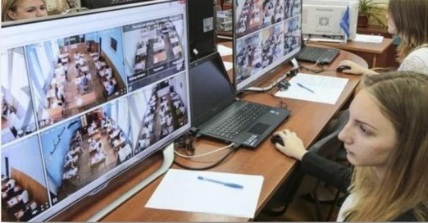
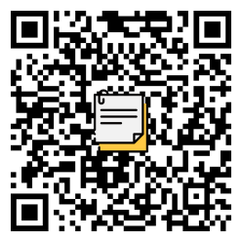
ВАЖНОЕ В ПОРЯДКЕ ПРОВЕДЕНИЯ ЕГЭ!
Внимание!
10:00 – начало экзамена
Длительность ЕГЭ –
от 180 до 235 минут
Печать материалов
осуществляется
в аудитории
в присутствии
участников ЕГЭ
УСЛОВИЯ ДОПУСКА К ГИА:
«Зачет» по итоговому сочинению (изложению)
НЕТ академичес кой задолжен ности
Годовые отметки в 10-11 классах не ниже «3»
Заявление об участии
в ГИА-11
ДОПУСК В ДОПОЛНИТЕЛЬНЫЙ ПЕРИОД:
Не допущенные к ГИА в текущем учебном году, но получившие допуск к ГИА после основного периода
(июль - август)
Не прошедшие ГИА, и в т.ч. если результаты по обязательным учебным предметам были аннулированы (нарушение Порядка)
Получившие неудовлетворительный результат по обязательным учебным предметам более 1 раза
Нарушение Порядка проведения ГИА - УДАЛЕНИЕ С ЭКЗАМЕНА!
Что нельзя делать на экзамене!
Пересаживаться
Выносить из аудитории экзаменационные материалы, в том числе КИМ, черновики и собственные письменные заметки
Фотографировать экзаменационные материалы
Разговаривать с другими участниками ГИА
Обмениваться любыми материалами и предметами с другими участниками ГИА
Выходить из аудитории без сопровождения организатора
Покидать аудиторию без согласия организатора
Памятка о правилах
проведения ЕГЭ в 2025 году

Slide 19




ВНИМАНИЕ! МИНИМАЛЬНЫЕ БАЛЛЫ
Минимальный порог баллов для
получения АТТЕСТАТА
Минимальный порог баллов для
поступления в вуз -2025
Как получить дополнительные баллы к ЕГЭ при поступлении в вуз?
Предмет | Минобр науки России | Минпро свещения России
русский язык | 40 | 42
математика | 40 | 39
физика | 39 | 39
химия | 39 | 39
биология | 39 | 39
история | 36 | 35
обществознание | 45 | 42
литература | 40 | 40
география | 40 | 40
информатика | 44 | 44
иностранные языки | 30 | 30
до 10 баллов*
Итоговое сочинение;
Аттестат с отличием;
Участие и победы в предметных олимпиадах и творческих конкурсах;
Спортивные заслуги (значок ГТО);
Победа или призовое место в чемпионате «Абилимпикс»;
Волонтёрская деятельность;
Служба в армии
24 балла и более
27 баллов и более
Важные моменты ВсОШ
Результат победителя или призера заключительного этапа олимпиады засчитывается при поступлении в вузы
по соответствующему профилю
Отметки «3» или «4» или «5»
* Приказ Министерства науки и высшего образования РФ от 02.12.2024 № 845 «Об установлении минимального количества баллов единого государственного экзамена по общеобразовательным предметам, соответствующим специальности или направлению подготовки, по которым проводится прием на обучение в образовательных организациях, находящихся в ведении Министерства науки и высшего образования Российской Федерации, на 2025/26 учебный год»
*Смотри на сайте вуза в разделе «Абитуриенту»

Slide 20



РЕГИОНАЛЬНЫЙ ПРОЕКТ «РАЗБЕРЕМ СО СПЕЦИАЛИСТОМ»
видеопроекты председателей ПРЕДМЕТНЫХ КОМИССИЙ
Предмет | Содержание видеоматериалов | Ссылка на публикацию 2025 года
физика | Особенности подготовки к ЕГЭ по физике в 2025 году | https://vk.com/wall-217672002_180
информатика | Готовимся к ЕГЭ-2025 | https://vk.com/video-217672002_456239063
химия | КИМ ЕГЭ-2025 по химии и типичные ошибки участников экзамена | https://vk.com/wall-217672002_197
русский язык | Эволюция формата 27 задания с развернутым ответом | https://vk.com/video-217672002_456239055
литература | Обновленная тестовая часть ЕГЭ по литературе. Изменения в письменной части. | https://vk.com/video-217672002_456239053
английский язык | Готовимся к ЕГЭ по английскому языку. Трудные задания | https://vk.com/wall-217672002_181

Slide 21







РЕГИОНАЛЬНЫЕ ПРОЕКТЫ ДЛЯ ВЫПУСНИКОВ
МАТЕРИАЛЫ ПРОЕКТА «Родительский университет»
Все о Порядке выпускникам и родителям
Порядок – основа успеха на ГИА
Успех на ГИА в Порядке!
Про100 в Порядке!
ProПорядOK
Поддержка мотивации и навыков эффективного обучения
Мотивировать к успешной сдаче ЕГЭ: как?
Выпускник 2025, все в твоих руках!
Перейти в Telegram-канал
Минобразования

Slide 22


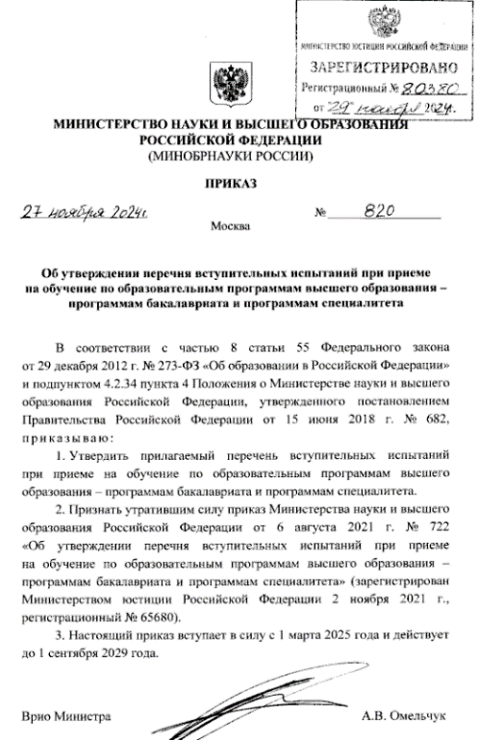
АБИТУРИЕНТАМ-2025
ПРАВИЛА ПРИЁМНОЙ КАМПАНИИ ОПУБЛИКОВАНЫ НА ОФИЦИАЛЬНОМ САЙТЕ ВУЗА ДО 20 ЯНВАРЯ 2025 ГОДА
ПОРЯДОК ПРИЕМА В ВУЗЫ В 2025 ГОДУ
Вместо оригинала аттестата – согласие о зачислении
(бланк предоставляется приемной комиссией или формируется онлайн при подаче документов на портале «Госуслуги»);
В 5 вузов на 5 специальностей;
Индивидуальные достижения:
Общие – до 10 баллов
(аттестат с отличием, итоговое сочинение, значок ГТО, волонтёрская деятельность, прохождение военной службы, …);
Целевые – до 15 баллов
(победа в олимпиаде или отраслевом конкурсе, организованными работодателем, участие в профориентационных мероприятиях);
Этапы зачисления на бюджет:
Приоритетный - согласие на зачисление до 1 августа
(Участники СВО, их дети, а также Герои России имеют право поступать по результатам внутренних вступительных испытаний не только на специальные квотные места, но и на общие места, по квотам, льготам, олимпиадам);
Основной - согласие на зачисление до 5 августа
(для всех, кто идет по ЕГЭ);
Дополнительный - согласие на зачисление до 9 августа
(на незанятые места, если такие остались).
ПРИКАЗ Министерства науки
и высшего образования РФ
от 27.11.2024 № 820
«Об утверждении перечня вступительных испытаний при приеме на обучение по образовательным программам высшего образования – программам бакалавриата
и программам специалитета»
Русский язык –
обязательный предмет
для всех специальностей.
Профильный предмет
(1 предмет из перечня предметов по специальности).
1-2 профильных предмета
(выбирает вуз).
Notes:
С 2025 года списки экзаменов для поступления в вузы формируются так:
«Вступительное испытание — 1» — русский язык. Он требуется при поступлении на любое направление в любом российском вузе.
«Вступительное испытание — 2» — это профильный предмет для данного направления, который выбирается вузом из перечня Минобрнауки.
«Вступительное испытание — 3» может включать несколько вариантов на выбор абитуриента. Например, для поступления на направление «Программная инженерия» в МГТУ имени Н.Э. Баумана абитуриент имеет право выбрать третьим предметом физику или информатику.
«Вступительное испытание — 4» — как правило, вводится только некоторыми высокорейтинговыми вузами. Например, в МГУ для поступления на специальность «Фундаментальная информатика и информационные технологии» требуется сдать ЕГЭ по четырем предметам: по русскому языку, математике, физике и информатике.
Зачисление происходит после подачи заявления в конкретный вуз, если абитуриент прошел по баллам и подал согласие на зачисление. которое подается в электронном виде
В день зачисления абитуриенты должны документально подтвердить свое согласие на поступление, принеся соответствующий документ в приемную комиссию или поставить отметку через портал «Госуслуги». Ранее согласие подавалось в виде оригинала аттестата
Согласие на поступление можно подать только в один вуз
Вузы теперь имеют право поощрять абитуриентов за наличие дополнительного образования. Порядок начисления баллов определяется самими учебными заведениями. Это позволяет вузам отбирать студентов, уже имеющих релевантные для их образовательных программ знания. Например, технический институт может дать баллы за IT-курсы, а консерватория — за окончание музыкальной школы.
победа в олимпиаде или отраслевом конкурсе, организованными работодателем. Также пять баллов даются за участие в профориентационных мероприятиях.
Согласие можно будет дать онлайн с помощью ЕПГУ, лично, на сайте ВУЗа или почтой. Если вы лично подавали заявления в университет, при этом предоставили номер СНИЛС и дали разрешение на передачу данных в Единый портал государственных услуг (ЕПГУ), то согласие можно будет поставить онлайн через Госуслуги.

Slide 23
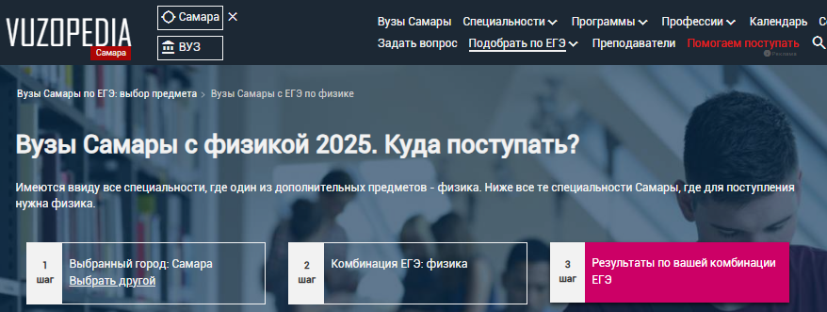
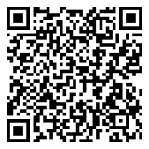
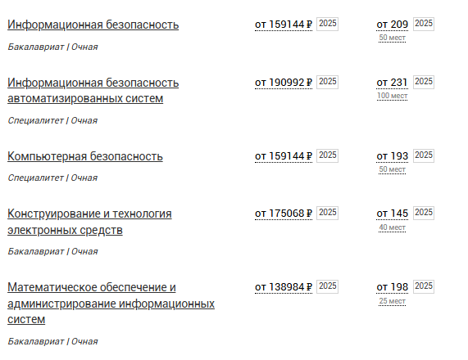
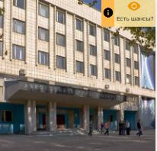
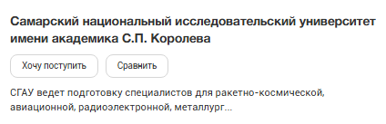
КОМБИНАЦИЯ ЕГЭ УВЕЛИЧИТ ШАНСЫ НА ПОСТУПЛЕНИЕ
Бюджетные места в вузах по программам бакалавриата и специалитета
ВСЕГО | Очная форма | Очно-заочная форма | Заочная форма | Отдельная квота
9404 | 8565 | 200 | 639 | 940
Дни открытых дверей в вузах Самарской области С 1 марта по 17 апреля 2025 года

Slide 24



УДАЧИ ВАМ, ВЫПУСКНИКИ
24 мая – «Последний звонок»
28 июня 2025 года
Школьные выпускные в Самарской области

Slide 25



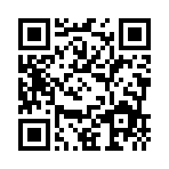
МИНИСТЕРСТВО ОБРАЗОВАНИЯ САМАРСКОЙ ОБЛАСТИ
https://vk.com/club68368418
Notes:
Добрый вечер, уважаемые родители, педагоги, участники областного родительского собрания
Общаясь с выпускниками и их родителями, часто вижу панические настроения: какие ужасные эти экзамены ОГЭ и ЕГЭ — сложные и вообще после них дети отвыкают думать.
Выпускной класс — самое трудное время для школьников, их родителей и учителей. Тревоги, неуверенность, недосып, да и обычные конфликты с ровесниками, влюбленность — все это наваливается на ребенка. Как ему помочь? А в этом случае мы с вами должны, именно, помочь, а не давить на ребенка. Я не психолог, но все же, каждый родитель в душе немного психолог и сегодня я предлагаю вам послушать советы опытных родителей, которые уже прошли все этапы подготовки и сдачи экзаменов, внимание на экран:

Slide 26



Notes:
И так подведем итог:

Slide 27


Slide 28

СДАСТ

Slide 29


Slide 30

Верьте в своих детей!
Мама и папа,

Slide 31
МИНИСТЕРСТВО ОБРАЗОВАНИЯ И НАУКИ САМАРСКОЙ ОБЛАСТИ
Всех активных родителей
приглашаем
в нашу группу
https://vk.com/club68368418

Slide 32

«ДЕНЬ СДАЧИ ЕГЭ / ОГЭ
РОДИТЕЛЯМИ»
10. Родительский комитет закупил 25 пазлов для подарков детям в связи с окончанием учебного
года, из них 20 с машинами и 5 с видами городов.
Подарки распределяются случайным образом между 25 детьми, среди которых есть Саша.
Найдите вероятность того, что Саше достанется пазл с машиной.
Ответ: _______________________.
Notes:
В 2025 году родители смогут проверить свои знания математике.
Для акции разработаны сокращенные варианты экзаменационных работ.

